Slide 1
情報システム論
教育・スポーツ分野
の情報システム
明治大学 山之口洋（野口喜洋）

Slide 2
教育分野の情報システム
Webプラットフォーム上の学習支援システム
授業や学習支援ツールのデジタル化
人工知能(AI)を利用した学習
教育用VRコンテンツ

Slide 3
スポーツ分野の情報システム
競技技術の向上
競技の戦略立案
審判の自動化
観客の楽しみを増やす
ロボットによるスポーツ

Slide 4
Webプラットフォーム上の学習支援システム

Slide 5
Webプラットフォーム上の学習支援システム
学習支援システム
  LMS: Learning Management System
  教材の蓄積・配信
  課題の管理・コメント
  学習履歴
  テスト
  ディスカッション
  出欠管理 など

Slide 6
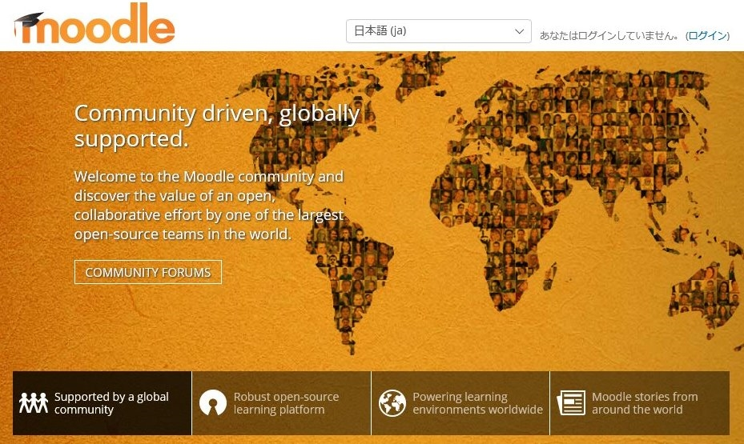
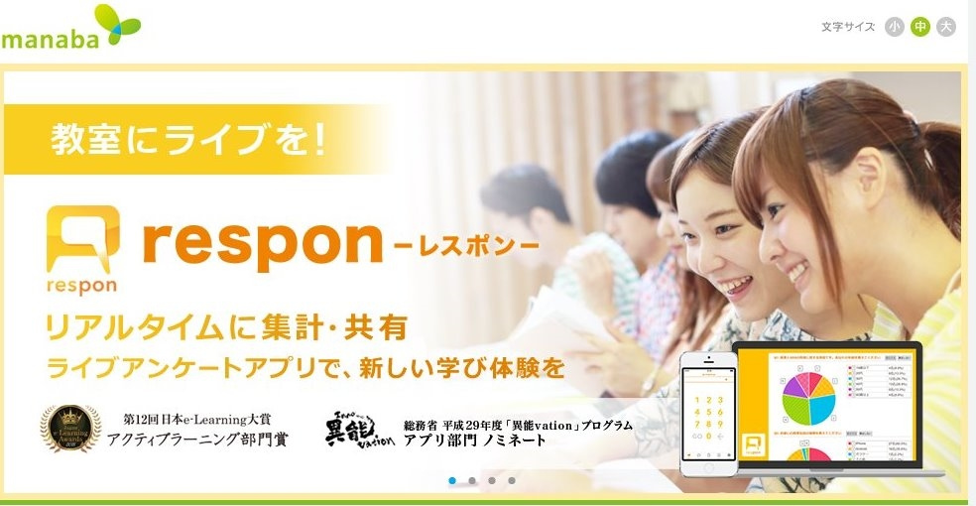
Webプラットフォーム上の学習支援システム
moodle(https://moodle.org)
  PHP言語ベース
  Oh-o! Meiji（明大）などはmoodle上に構築
manaba(http://manaba.jp 朝日ネット)
  Toyonet-Ace（東洋大）などはmanaba上に構築
  responサブシステムによるライブな授業が可能（クイズ、アンケートなど）

Slide 7
授業や学習支援ツールのデジタル化

Slide 8
授業のデジタル化
iTunes U
  世界中の大学講義を動画で視聴できるアプリ
スタディサプリ（リクルート）
  予備校授業の動画が視聴できる受験サプリ。有償（月額1000円程度）
ドットインストール
  プログラミングの学習の動画を視聴できる
明治大学のメディア授業

Slide 9
授業支援ツールのデジタル化
教科書
電子白板
スライド
出席票

Slide 10
教科書のデジタル化
タブレット学習
  佐賀県武雄市で小中学生全員に配布（2014年）
    課題：教員のスキル不足、教材作成の手間、端末のスペック不足・故障、Wifi接続不良など
    改良点：端末の性能、教材の豊富な蓄積、操作の簡単化
  フューチャースクール推進事業
    閣議決定。2020年までに小中学生全員にタブレット端末を普及させる計画
電子書籍
  教科書の電子化
  一般書、コミックなど

Slide 11
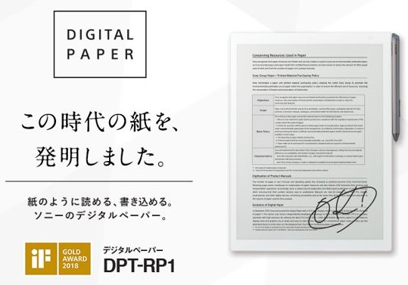
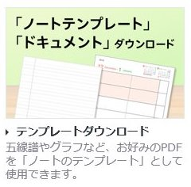
デジタルペーパー
ソニー DPT-RP1
  紙と同様の鮮明さで読み書きできるデジタルペーパー端末
  2017年4月発売
  ユーザーを巻き込み、便利な使い方をモサクしている段階

Slide 12
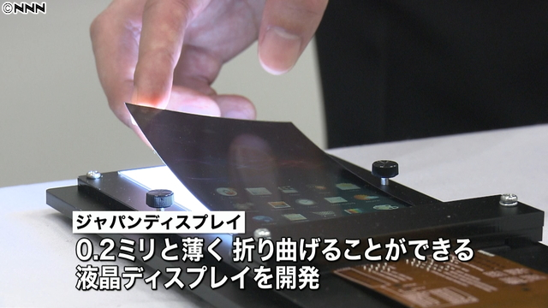
曲がる液晶ディスプレイ
有機EL(OLED)技術
薄くて、折り曲げられる
紙に近づけられる
http://www.news24.jp/articles/2017/01/25/06352429.html

Slide 13
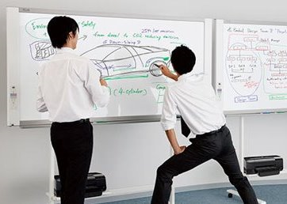
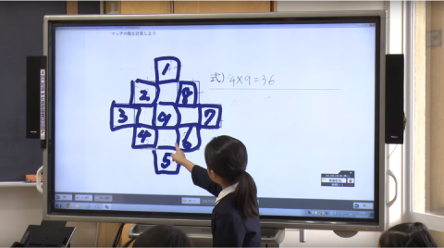
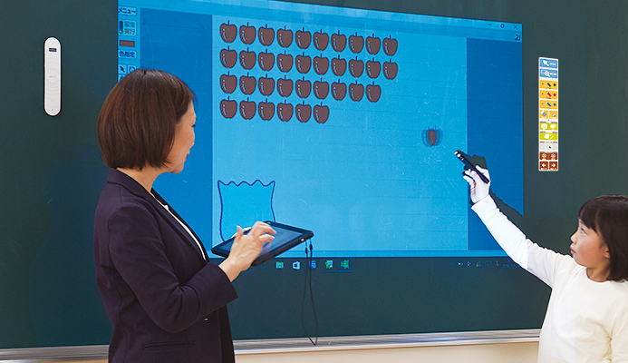
ホワイトボード
電子白板
  ホワイトボードに画像スキャナとプリンタを組み合せたもの
インタラクティブ・ホワイトボード
  ディスプレイやプロジェクタとデジタルペンを組み合わせたもの
  PC周辺機器の1種
https://www.plus-vision.com/jp/product/copyboard/n21/
https://xsync.vcube.com/introduction/36
http://school.uchida.co.jp/index.cfm/19,1953,76,287,html

Slide 14
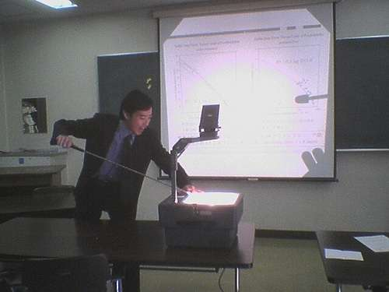
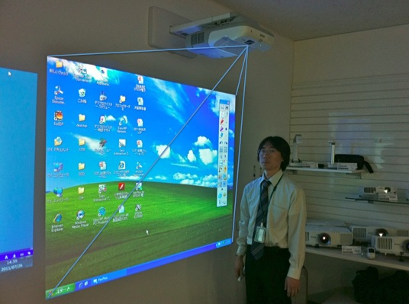
スライド
機材の進歩
  OHPとスライド（テンペラ）
  プロジェクターとPowerPoint
  プロジェクターとの接続
    PC
    USBメモリ／SDカード
    スマホ

Slide 15
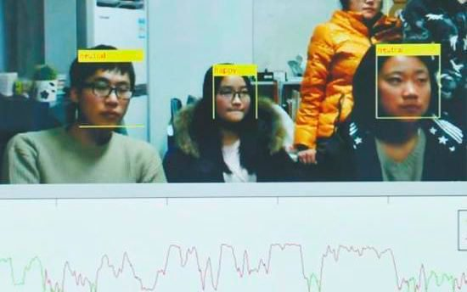
出席票のデジタル化
カードリーダー
携帯電話／スマホ
  講師が発行したワンタイムパスワードを送信
QRコード
  大手前大学：座席にQRコード（座席固有ID）を付与。携帯アプリ「確認くん」で、どの学生がいつ、どの座席に着いているのかを登録、管理する
顔認証
  四川大、ヴェイ・シャオユン講師
  出席だけでなく、講義への興味度もわかるとか

Slide 16
人工知能(AI)を
利用した学習

Slide 17
人工知能(AI)を利用した学習
AI英会話アプリ「Terra Talk」
  AIが発音や表現レベルを診断
AI英会話アプリ「SpeakBuddy」
  AIとのフリーな会話が可能
  5万以上の会話パターンが蓄積されている
英語学習用AI搭載ロボット「Musio X」
  インターネットからデータを検索し、適切な答を導き、ユーザと会話する。
  深層学習をベースとした自然言語処理技術を利用
人工知能型タブレット教材「Qubena」
  生徒が理解していない点、得意不得意を解析し、生徒毎に最適な出題をすることで、効率的学習を支援する

Slide 18
教育用VRコンテンツ

Slide 19

教育用VRコンテンツ
防災教育に使える「防災VR」
  消火器による擬似的な消火訓練
手術シミュレーター
  外科医の教育用
調理教育・接客教育など

Slide 20
競技技術の向上

Slide 21
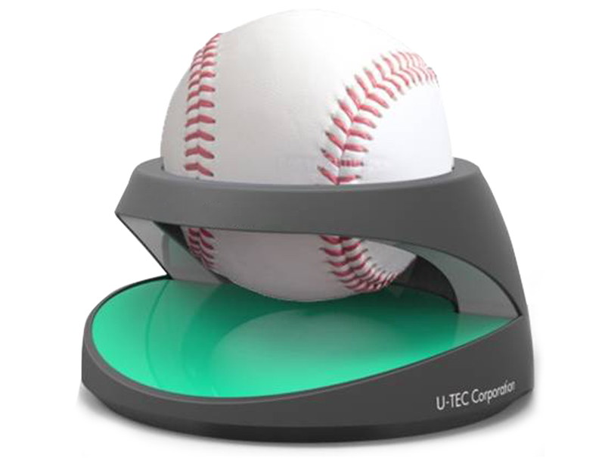
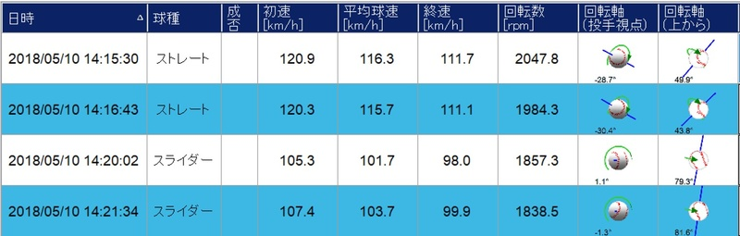
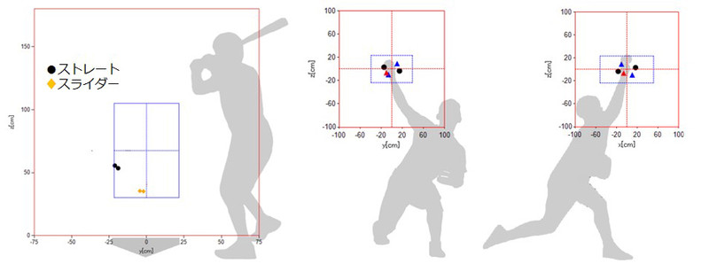
投球測定用野球ボール
アシックス、ユーテックの共同開発
  センサーの新発想で情報システムが進化する典型
直球や変化球の球質を数値化
  加速度・ジャイロ・地磁気センサー内蔵
  球速・回転数・回転軸を取得
投球パフォーマンスを客観把握
公式試合には使えない
  そもそも、バットで打ってはダメ？
https://kaden.watch.impress.co.jp/docs/news/1124386.html

Slide 22
3Dセンシングでゴルフのスイング
身体にセンサーを装着しなくてもよい
スイングフォームをデジタル化
理想のフォームとの差を分析し、近づけられる
http://journal.jp.fujitsu.com/2016/12/05/01/

Slide 23
次世代センサーシューズ
各種データをリアルタイムに取得
  圧力、曲がり、加速度、回転、足の方向
  温度、湿度、気圧
サーバに送信して分析
データと成績との相関関係を多変量解析
健康管理やゲームにも応用できる
http://journal.jp.fujitsu.com/2016/02/01/01/

Slide 24
競技の戦略立案

Slide 25
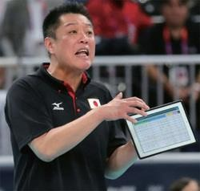
女子バレーのプレイデータ活用
2012年ロンドンオリンピック
  銅メダルを獲得
真鍋監督がiPadを見ながら選手に指示
http://diamond.jp/mwimgs/b/0/-
/img_b080dab0c6ac094923d27f 778122234527099.jpg

Slide 26

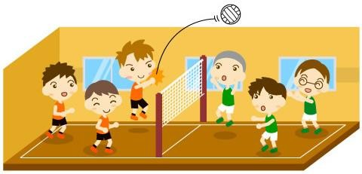

女子バレーのプレイデータ活用
アナリスト側
PC： Data Volley
監督側：
iPad： Volley Pad

Slide 27
使われているソフトウェア
監督側：Volley Pad
iPadアプリ、加賀ソルネット
選手別の
  アタック本数、決定率、レシーブ本数、レシーブがセッターにきれいに返った率、サーブ、ブロック数などが表示される
アナリスト側：Data Volley
PCアプリ、バレーボールの分析ソフト
イタリアのデータプロジェクト社
50万円程度
選手の誰がどのような動きをしたかを 記号化して入力

Slide 28
バレーでのデータ分析の歴史
1980年代：ヨーロッパで始まる
1990年代：イタリア男子が世界選手権３連覇
  データバレーが脚光を浴びる
2003年： 日本チームが利用開始
2008年： 北京オリンピック
  男女22チーム中、20チームが採用。「軍拡競争」状態

Slide 29
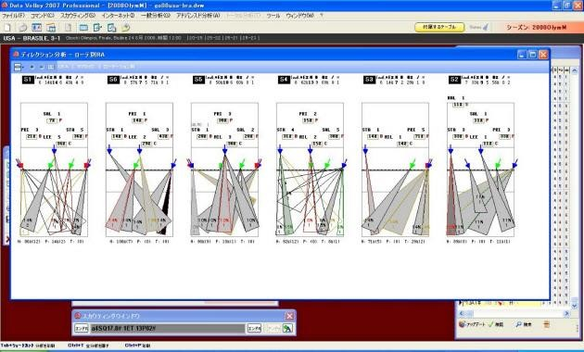
Data Volleyの画面（アナリスト側）
スパイクの位置と方向を視覚的に表示
http://www.nikkei.com/content/pic/20110816/96958A9C93819499E2EAE2E 19E8DE2EAE2EAE0E2E3E3E2E2E2E2E2E2- DSXBZO3374999008082011000001-PB1-41.jpg

Slide 30
福岡ソフトバンクホークスの試み
2009年から選手にiPhoneを配布
選手の試合中の映像やデータが検索閲覧できる
ホームランシーンを見て、フォームチェック
相手チームの投手の決め球を見る
投球フォームのチェック
使用システム
ベースボールアナライザー（データスタジアム社）

Slide 31
審判の自動化

Slide 32
3Dセンシングで体操の採点
富士通が研究開発
センサー／マーカー不要
レーザー光を使って 計測
審判を（半）自動化
http://journal.jp.fujitsu.com/2016/09/07/01/

Slide 33
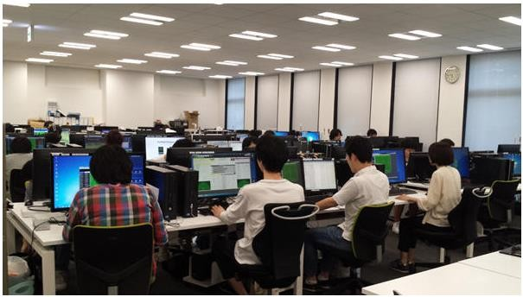
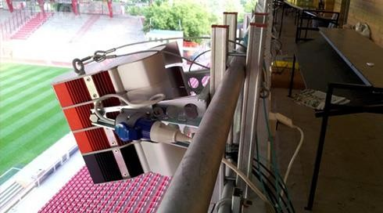
サッカーの動きのデータ化
データスタジアム社
Jリーグの選手の動きを入力
人海戦術
TRACABの採用
スタジアムのカメラでピッチ上のすべての動き（選手、ボール、審判） をデータ化
選手のタグ付けやプレーの判断は手作業
データ入力時間は20時間／試合→10時間／試合
https://sportiva.shueisha.co.j p/clm/football/jleague_other/ 2016/07/22/post_1161/index. php
https://www.datastadium.co.jp/s ervice/img/tracking_img_01.jpg

Slide 34
ディスカッション
審判の機械化
  機械化が進まない理由はなんでしょうか？
  機械化のメリット、デメリットを挙げましょう
  機械化ができそうな運動競技を挙げましょう

Slide 35
観客の楽しみを増やす
ファンの確保が、競技を盛り上げるための最優先事項

Slide 36
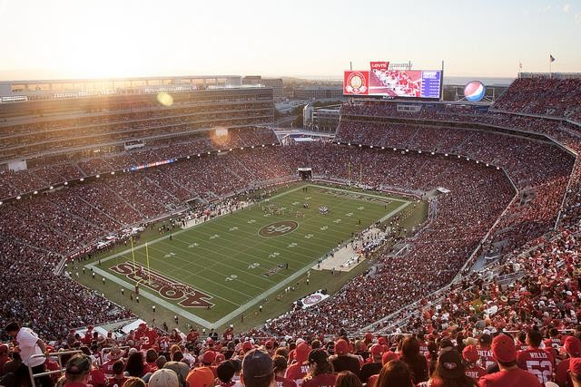
スマートスタジアム
リーバイス・スタジアム
  NFL 49ers
  2014年オープン シリコンバレー
  Wi-FiのAP 1200基、Bluetoothビーコン 1200基
NACK5スタジアム大宮
  J1 大宮アルディージャ
  2016年改修
  Wi-FiのAP 75基
http://sportie.com/wp- content/uploads/2016/09/15221 825696_a74fc48dd7_z.jpg

Slide 37
スマートスタジアムの機能
WiFi環境：ストリーミング映像も視聴できる帯域幅
デジタルチケット
フードデリバリー
  アプリで注文、オンライン決済、座席にデリバリー
スタジアム内の情報
  経路案内、トイレの混雑状況表示など
リプレイ映像、限定映像
  見逃したプレイを見るなど
将来課題
  VR、AR、IoTなどの活用（現状では、Bluetoothビーコンが有効活用されていないようだ）
  選手や審判の目線映像
  各国語での案内表示・音声など

Slide 38
ロボットによるスポーツ
観戦者から見れば、プレイヤーは人間だけに限定されない

Slide 39
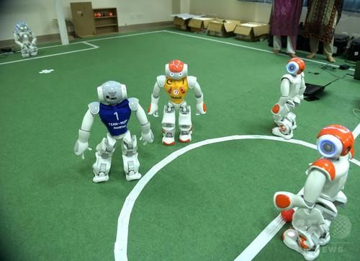
ロボカップサッカー
ロボットによるサッカー大会
  ロボット技術や人工知能技術を利用
  技術向上に貢献してきた
  1997年から開始
  日本の研究者が中心
2050年人型ロボットでワールドカップチャンピオ ンに勝つことが「目標」
http://afpbb.ismcdn.jp/mwimgs/c/a/5 00x400/img_cafbc3118ddb0e99e69 1d5d558c149ea226101.jpg

Slide 40
ディスカッション
スマートスタジアム
  スタジアムやアミューズメント施設に、どんなシステムやサービスがあったらいいと思いますか？
ロボットによるスポーツ
  今は人間だけがやっている競技で、どの種目がロボットに向く、観戦して楽しいでしょうか？

